Slide 1
PowerBI基础操作

Slide 2
1、PowerBI操作---基础
2、PowerBI操作---ETL
3、PowerBI操作---数据模型
4、PowerBI操作---图表
5、PowerBI操作---DAX
6、PowerBI操作---案例
目录
contents

Slide 3
1、PowerBI操作---基础

Slide 4
为什么要学习PowerBI
数据可视化能力
实时数据分析
大数据处理能力
数据模型和关系管理
协作和共享
自动化和自动刷新
Notes:
数据可视化能力：Power BI专注于数据可视化和仪表板设计，提供了丰富的图表、图形和交互式报表功能。相比之下，Excel的数据可视化功能相对有限。
实时数据分析：Power BI可以实时连接到各种数据源，并提供实时数据分析和更新。这使得用户可以随时获取最新的数据，并进行及时的决策。
大数据处理能力：Power BI可以处理大量数据，并提供高效的数据处理和查询功能。相比之下，Excel在处理大型数据集时可能会变得缓慢和不稳定。
数据模型和关系管理：Power BI具有强大的数据建模和关系管理功能，可以轻松地创建复杂的数据模型和关联。这使得数据分析更加灵活和准确。
协作和共享：Power BI支持团队协作和共享，用户可以轻松地与他人共享仪表板、报表和数据集。这有助于团队之间的合作和信息共享。
自动化和自动刷新：Power BI可以通过计划任务自动刷新数据，并提供自动化的报表生成和分发功能。这使得数据分析和报告的生成过程更加高效和自动化。

Slide 5
PowerBI的几个版本
PowerBI Desktop（桌面版）
PowerBI Online（在线版）
PowerBI
App版

Slide 6
PowerBI的下载和安装
1、微软商店下载安装
2、官网下载安装：
官网地址：https://www.microsoft.com/zh-CN/download/details.aspx?id=58494
安装：只需下一步------下一步------下一步。。。
Notes:
https://www.microsoft.com/zh-CN/download/details.aspx?id=58494

Slide 7
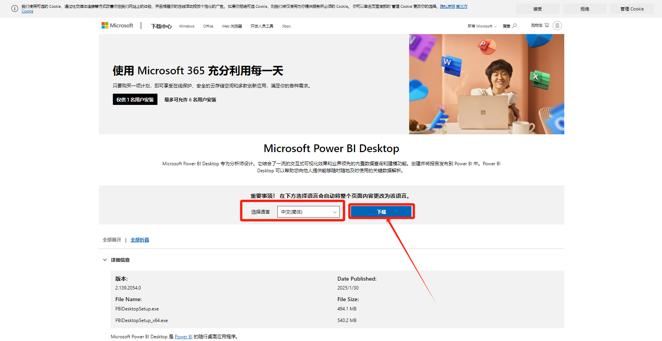
PowerBI的下载和安装
Notes:
https://www.microsoft.com/zh-CN/download/details.aspx?id=58494

Slide 8
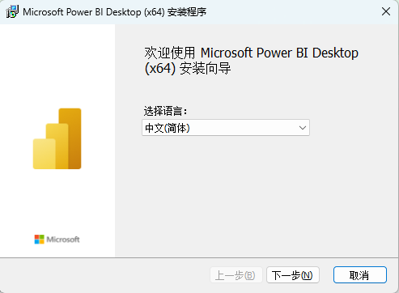
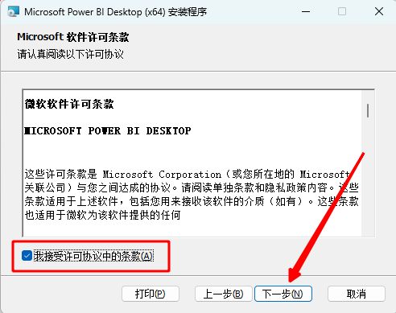
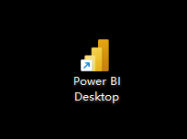
PowerBI的下载和安装
下一步。。。。。。

Slide 9
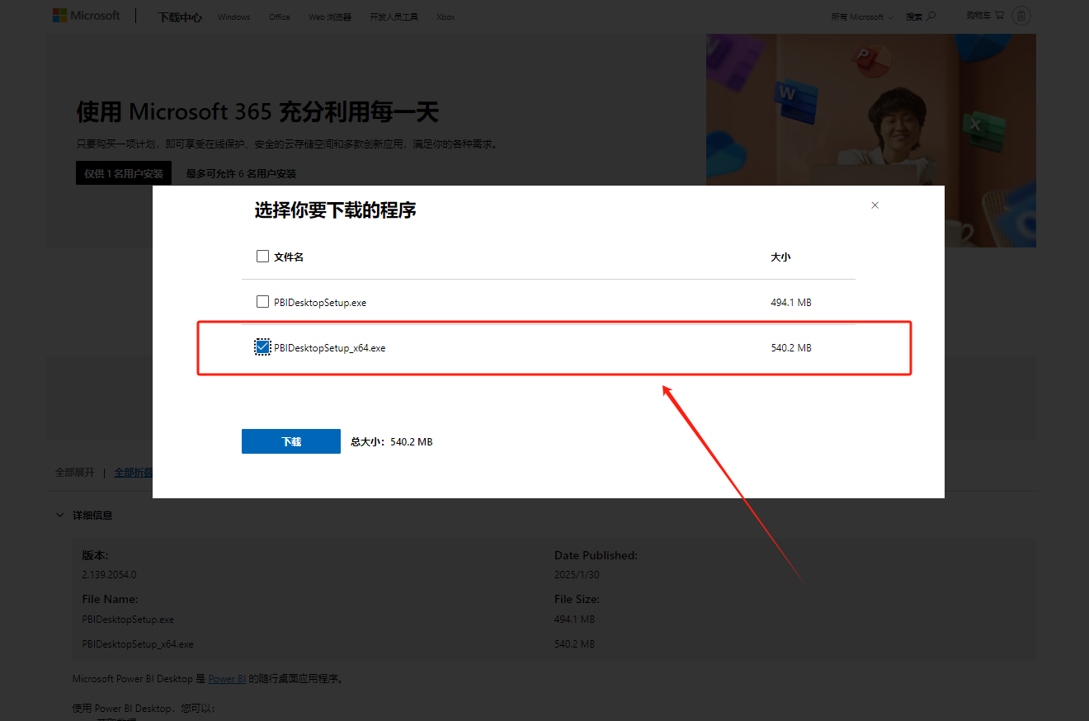

Slide 10
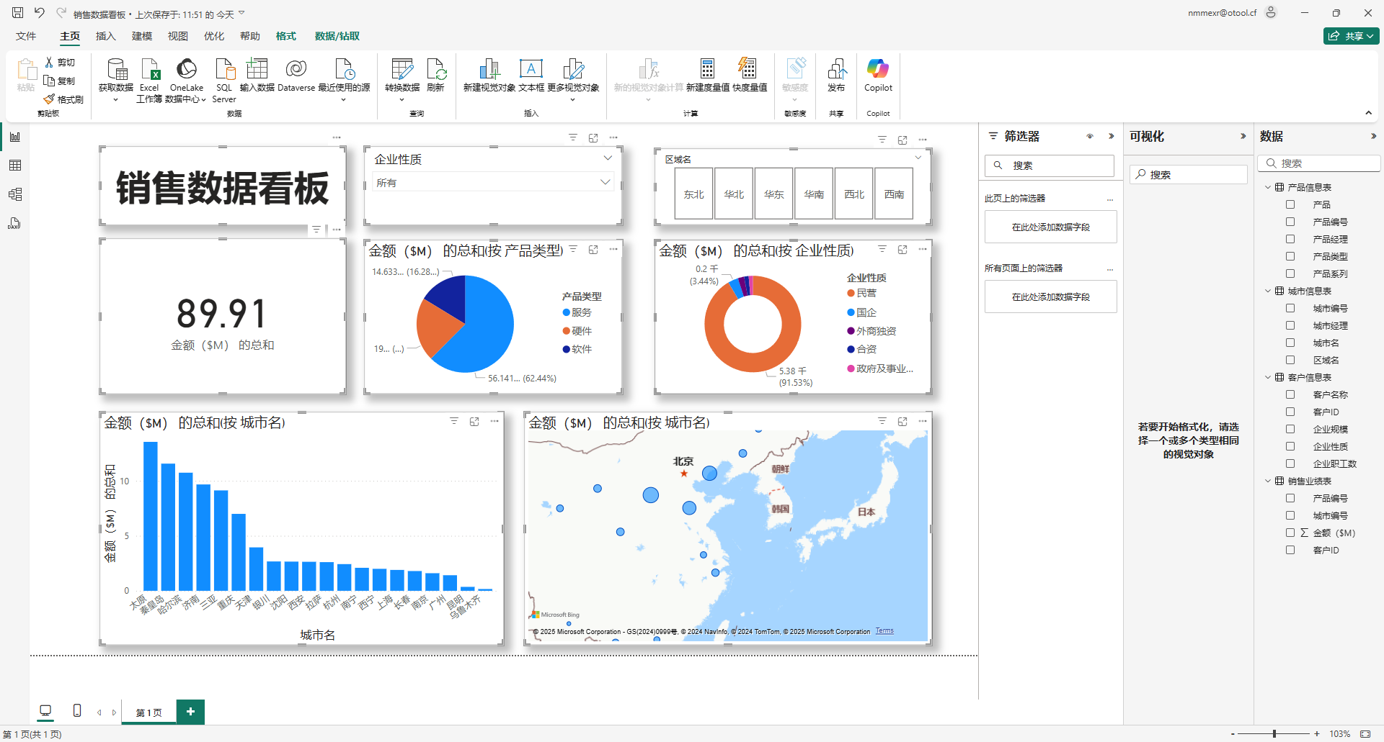
界面介绍

Slide 11
快速搭建数据看板示例
分析背景
随着电子商务的迅速发展，线上购物已成为消费者的一种主流消费方式。电商平台通过收集和分析用户的购买行为数据，能够更好地了解客户需求和市场趋势，从而优化产品供应链、制定精准营销策略并提升用户体验。为了更好地利用这一大量的数据资源，本次分析旨在借助Power BI构建一个全面的看板系统，以直观的方式呈现关键数据指标，辅助企业决策。
分析目标
整体销售表现：了解整体的销售情况，了解整体经营结果。
销售趋势分析：了解每日的销售趋势，识别销售高峰期和低谷期，以指导库存管理和营销活动。
区域销售表现：分析不同城市的销售情况，找出高价值市场和潜在市场，通过地理位置优化物流和配送策略。
产品类别表现：识别畅销商品和冷门商品，帮助企业进行产品结构调整和销售策略优化。

Slide 12
快速搭建数据看板示例
数据介绍
订单号：唯一标识每个订单的编号。
订单时间：记录订单创建的时间，格式为日期时间，帮助分析时间段内的销售趋势。 实际支付：记录订单在结算时的实际支付金额。
城市：显示订单的配送城市，可以分析地理销售表现。
数量：记录每个订单中的商品数量，帮助评估订单规模和库存需求。
商品名称：订单销售的具体商品，有助于进行产品层面的详细分析。
商品类别：订单销售的商品的所属类别，用于产品表现的整体分析。

Slide 13
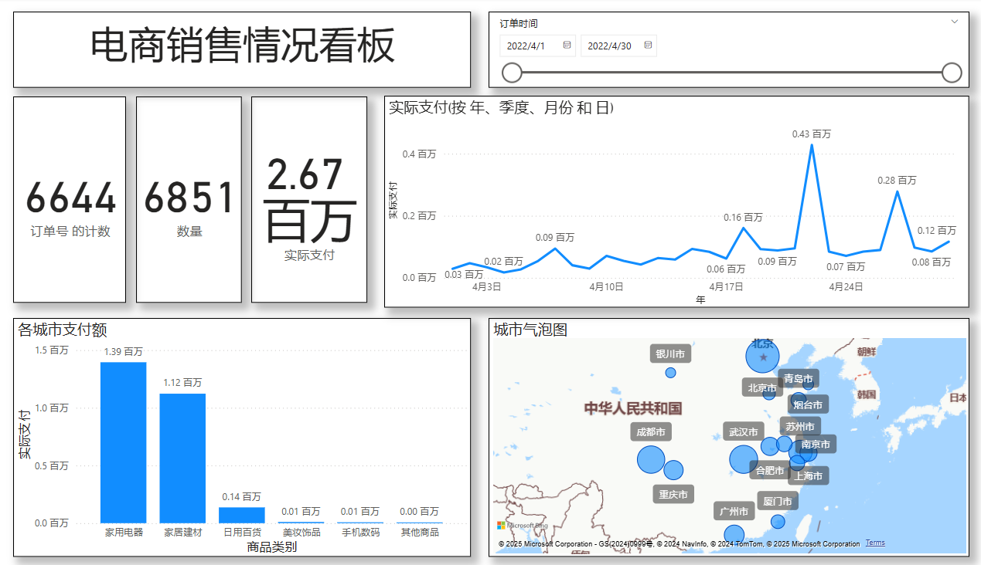
快速搭建数据看板示例

Slide 14
2、PowerBI操作---ETL

Slide 15
PowerBI使用流程
不同数据源中的数据
Excel
数据库
CSV/TXT
。。。
PowerQuery
1、获取数据
2、处理数据
PowerBI
1、分析数据
2、数据可视化

Slide 16
PowerBI使用流程--ETL
PowerQuery处理数据流程
1、加载到PowerQuery
2、检查表标题
3、选择需要的数据列
4、检查数据类型
5、处理特殊值
6、新增数据列
7、关闭并应用

Slide 17
PowerBI操作--ETL
数据获取
1、本地CSV或excel文件
2、本地文件夹
Notes:
线上的各位小伙伴大家好，上节课的内容分享中，我们一起学习了使用PQ进行提升标题行和选择列的操作，本节课我们一起学习在PQ当中识别并修正数据类型，以及数据类型的转换。

Slide 18
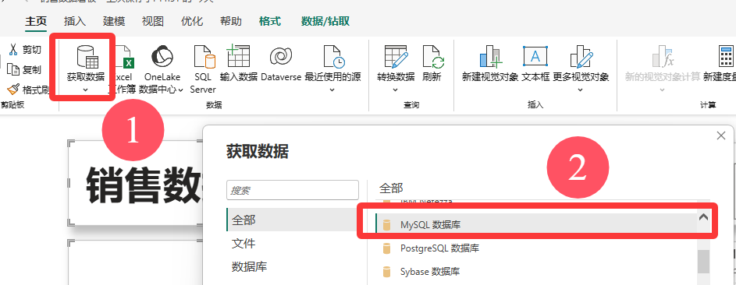
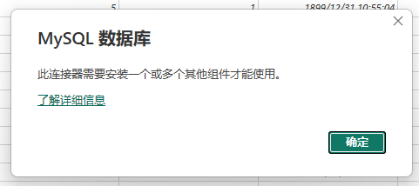
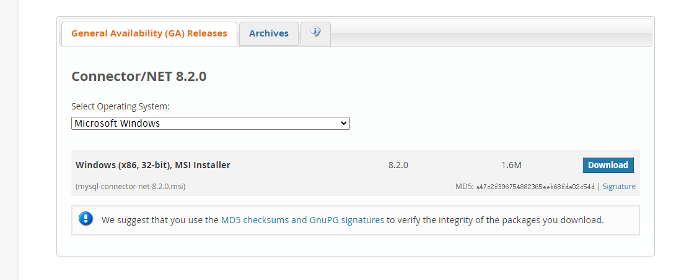
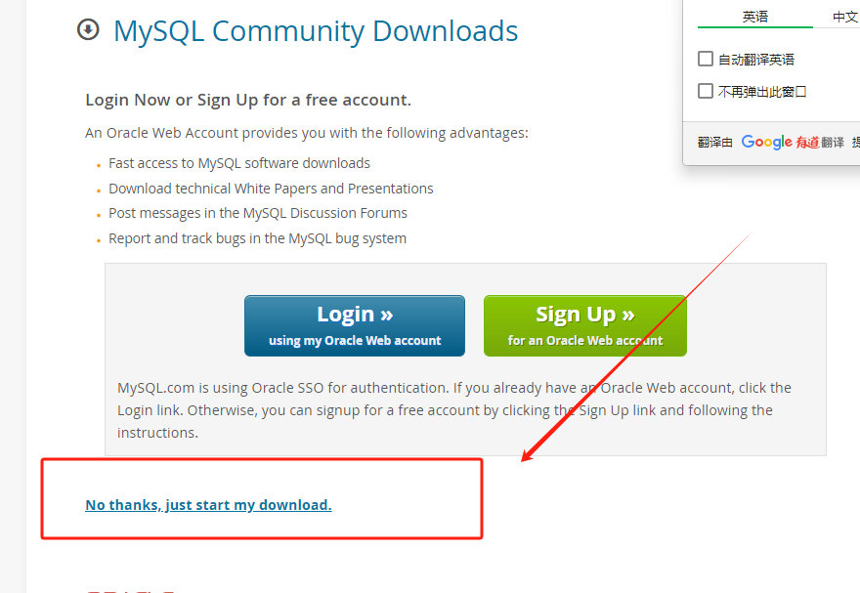
PowerBI操作--ETL
数据获取
连接
数据库
做为数据源
Notes:
线上的各位小伙伴大家好，上节课的内容分享中，我们一起学习了使用PQ进行提升标题行和选择列的操作，本节课我们一起学习在PQ当中识别并修正数据类型，以及数据类型的转换。

Slide 19
PowerBI操作--ETL
数据处理
1、提升标题行
2、选择列
Notes:
线上的各位小伙伴大家好，上节课的内容分享中，我们一起学习了使用PQ进行提升标题行和选择列的操作，本节课我们一起学习在PQ当中识别并修正数据类型，以及数据类型的转换。

Slide 20
PowerBI操作--ETL
数据处理
1、转换数据类型
2、PQ中的“步骤”
Notes:
线上的各位小伙伴大家好，上节课的内容分享中，我们一起学习了使用PQ进行提升标题行和选择列的操作，本节课我们一起学习在PQ当中识别并修正数据类型，以及数据类型的转换。

Slide 21
PowerBI操作--ETL
数据处理
行的处理
1、选择行
2、删除行
Notes:
线上的各位小伙伴大家好，上节课的内容分享中，我们一起学习了PQ中的“步骤”和“特殊值的处理”，本节课我们一起学习在PQ当中进行“行的处理”。
行的处理主要包括对行的筛选，和对行的删除，
对行的筛选，就是选择我们需要的行，去掉不需要的行，以***为例，
删除行包括以下几种，咱们选择第一个给大家进行演示，

Slide 22
PowerBI操作--ETL
数据处理
2、特殊值处理
Notes:
线上的各位小伙伴大家好，上节课的内容分享中，我们一起学习了使用PQ进行提升标题行和选择列的操作，本节课我们一起学习在PQ当中识别并修正数据类型，以及数据类型的转换。

Slide 23
PowerBI操作--ETL
数据处理
1、重复列
2、索引列
3、条件列
Notes:
线上的各位小伙伴大家好，上节课的内容分享中，我们一起学习了PQ中的“行的处理”，本节课我们一起学习在PQ当中进行列的处理，包括重复列，索引列和条件列。
我们以清洗数据为例
条件列类似于excel中的if函数，通过条件判断来创建新的一列，在实际工作中，条件列是使用频率非常高的功能，建议大家多练习

Slide 24
PowerBI操作--ETL
数据处理
1、合并列
2、提取列信息
Notes:
线上的各位小伙伴大家好，上节课的内容分享中，一起学习在PQ当中进行列的处理，包括重复列，索引列和条件列。
本节课我们一起学习在PQ当中的合并列和提取列信息，合并列（按住Ctrl，点选要合并的列，选择多列后，点击《添加列》选项卡下面的合并列，注意：之前的列会消失，要保留需要先保留再复制。
合并日期和时间，需要保证日期列是日期格式，时间列是时间格式，然后选中两列，点击《添加列》-时间-合并日期和时间。
提取列信息《添加列》--提取—选需要的项
我们以清洗数据

Slide 25
PowerBI操作--ETL
数据处理
1、拆分列
Notes:
线上的各位小伙伴大家好，上节课的内容分享中，一起学习在PQ当中合并列和提取列信息。
本节课我们一起学习在PQ当中的拆分列，主要学习几种拆分方法，《转换》--拆分列
高级中可以拆分到列和拆分成行，

Slide 26
PowerBI操作--ETL
数据处理
1、合并
2、追加
Notes:
线上的各位小伙伴大家好，上节课的内容分享中，一起学习在PQ当中合并列和提取列信息。
本节课我们一起学习在PQ当中的拆分列，主要学习几种拆分方法，《转换》--拆分列
高级中可以拆分到列和拆分成行，

Slide 27
PowerBI操作--ETL
数据加载
1、选择加载数据表
2、加载到PBI
Notes:
线上的各位小伙伴大家好，上节课的内容分享中，一起学习在PQ当中合并列和提取列信息。
本节课我们一起学习在PQ当中的拆分列，主要学习几种拆分方法，《转换》--拆分列
高级中可以拆分到列和拆分成行，

Slide 28
3、PowerBI操作---数据模型

Slide 29
PowerBI操作—数据模型
数据模型
1、创建表和表之间的连接，形成筛选计算环境
Notes:
线上的各位小伙伴大家好，上节课的内容分享中，一起学习在PQ当中合并列和提取列信息。
本节课我们一起学习在PQ当中的拆分列，主要学习几种拆分方法，《转换》--拆分列
高级中可以拆分到列和拆分成行，

Slide 30
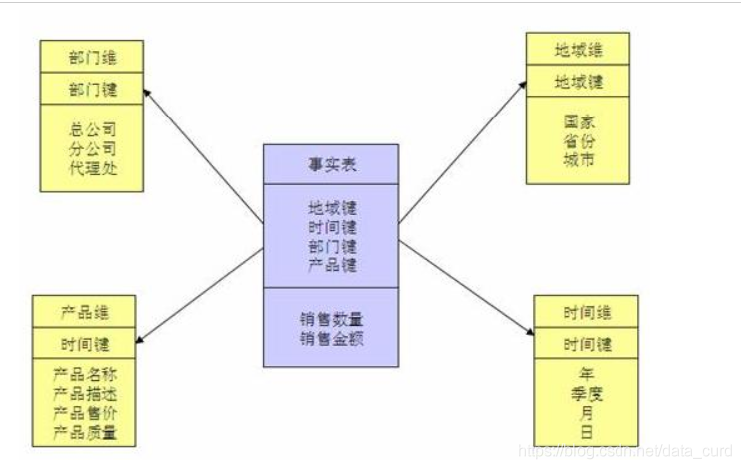
PowerBI操作—数据模型
星型模型
相邻两表连接总结：
主要用于从多维度分析业务数据
维度表与事实表直接相连，且满足一对多的对应关系
汇总时应遵循一表出维度，多表出度量的规则

Slide 31
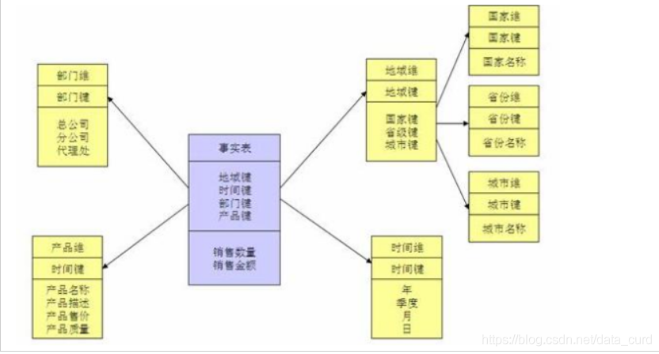
PowerBI操作—数据模型
雪花模型
跨表连接汇总：
一般为维度表的拓展。
需要满足一表筛选多表的对应关系传递

Slide 32
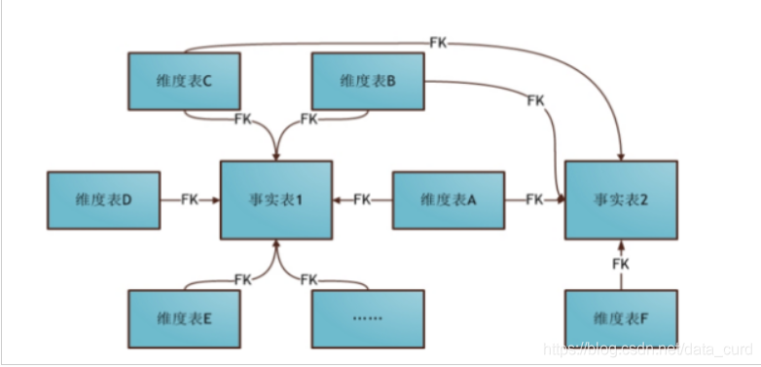
PowerBI操作—数据模型
星座模型
星座模型：
事实表与维度表连接，维度表再与其它事实表连接。
需要满足一表筛选多表的筛选关系
不可创建事实表直接相连的多对多的对应关系

Slide 33
PowerBI操作—数据模型
设置连接方向
对应关系 | 一筛一 | 一筛多 | 多筛一 | 多筛多
单向（顺向） | 正确 | 一表出维度 多表出度量 | 路径不通不可用 | 不可用
双向 | 双向筛选汇总 | 一表出维度 多表出度量 | 一表出维度 多表出度量 | 不可用
1、必须保证路径畅通
2、选用一筛多的连接
3、尽量不要使用多筛一的连接
4、不要使用多筛多的连接
5、跨表筛选汇总要满足一筛多的关系传递
总结：

Slide 34
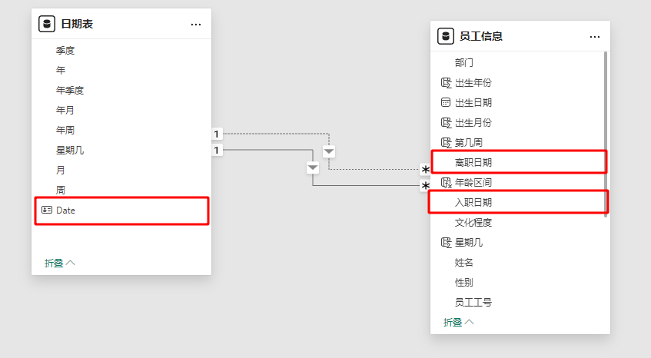
PowerBI操作—数据模型
多条连接时，注意活动连接和非活动连接
使用非活动路径时，需要使用DAX函数（USERELATIONSHIP）进行激活

Slide 35
PowerBI操作—数据模型
日期表的创建
创建日期表：
满足时间智能函数的使用要求（如dateadd等只支持连续的日期字段，不连续的在计算同环比时会报错）
丰富时间分析的粒度，如增加年，月，年月，季度，年季度，周，年周等粒度。
统一报表的日期出处，在多表分析环境中，所有的日期数据统一使用日期表中的日期，可以保证数据日期的一致性
Notes:
在PQ中创建日期表—新建空查询--=List.Dates—到表—改为日期型—添加年，季度，月，周等粒度

Slide 36
4、PowerBI操作---图表

Slide 37
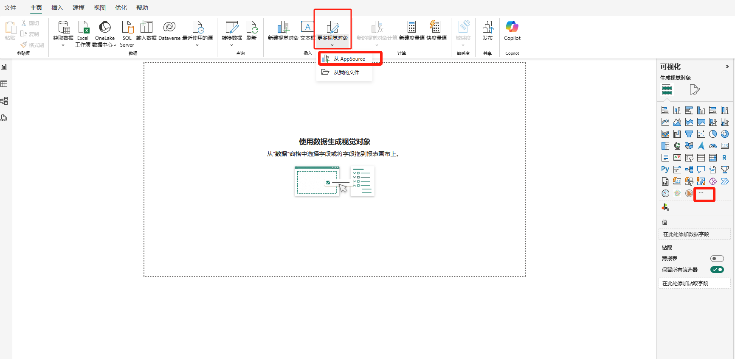
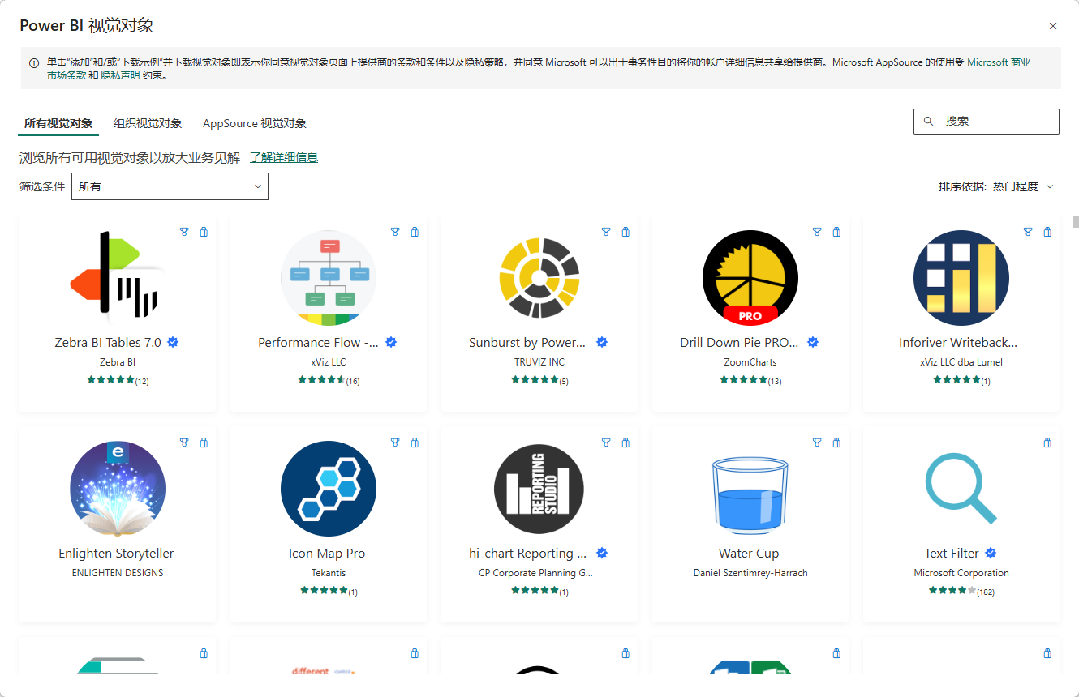
PowerBI操作—图表
微软商店添加
从主页选项卡—更多视觉对象—从AppSource，可以从微软视觉对象商店获取
Notes:
在PQ中创建日期表—新建空查询--=List.Dates—到表—改为日期型—添加年，季度，月，周等粒度

Slide 38
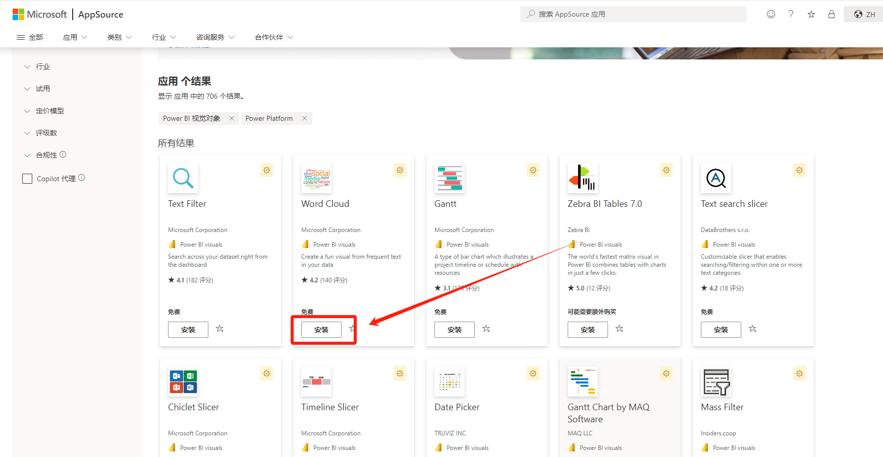
PowerBI操作—图表
本地添加图表
官网网址：https://appsource.microsoft.com/zh-cn/marketplace/apps?page=1&product=power-bi-visuals
Notes:
在PQ中创建日期表—新建空查询--=List.Dates—到表—改为日期型—添加年，季度，月，周等粒度

Slide 39
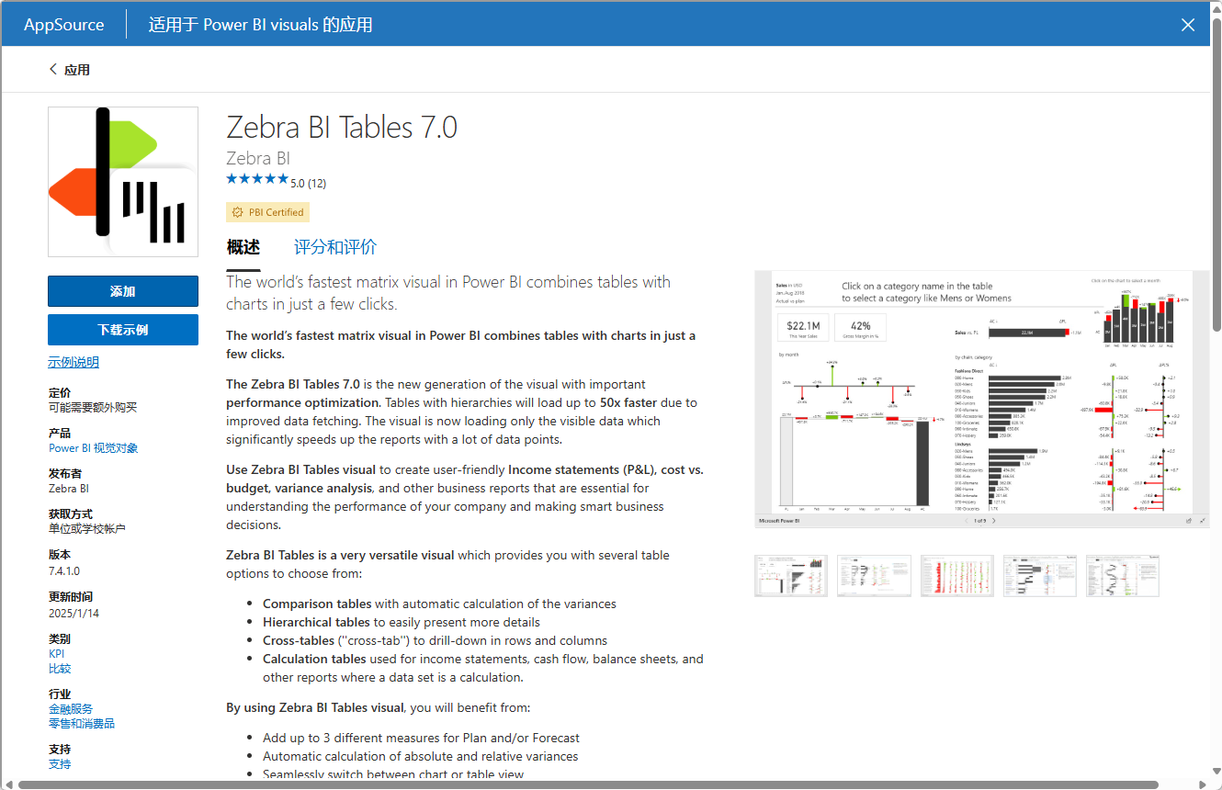
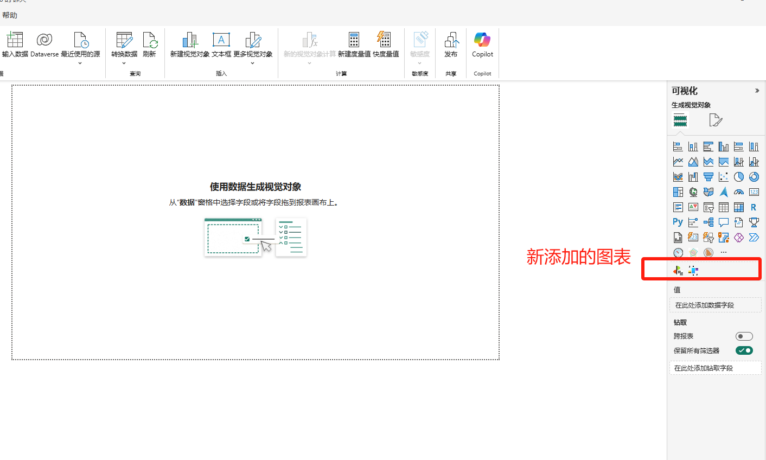
PowerBI操作—图表
总结：
从本地安装图表，易于分享，但不支持图表的更新，如需更新，需要重新下载安装
从官方商店下载，需要有官网的帐号，无帐号无法下载
从网官下载安装文件，同样需要帐号才可下载。

Slide 40
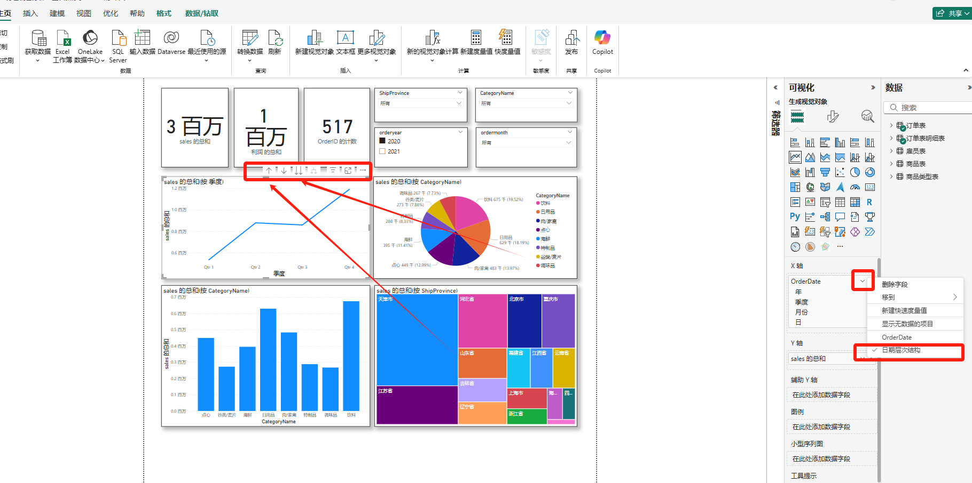
PowerBI操作—图表
补充：维度的下钻和上卷---日期维度的层级嵌套

Slide 41
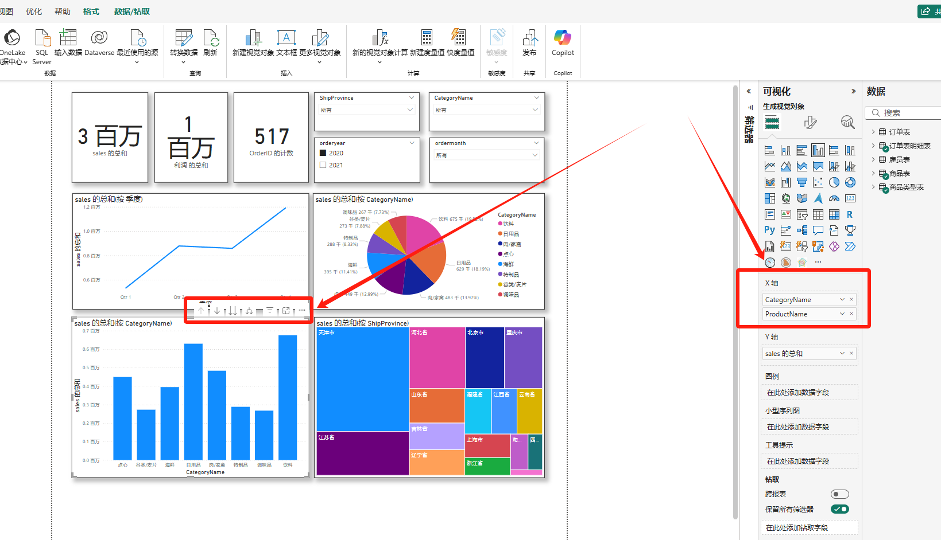
PowerBI操作—图表
补充：维度的下钻和上---其它维度的层级嵌套

Slide 42
5、PowerBI操作---DAX
DAX使用说明官网 https://learn.microsoft.com/zh-cn/dax/

Slide 43
PowerBI操作—DAX
DAX 概述
数据分析表达式 (DAX) 是在 Power BI 中使用的公式表达式语言。 DAX 公式包括函数、运算符和值，用于对表数据模型中相关表和列中的数据执行高级计算和查询。
DAX 公式在计算度量值、计算列、计算表中使用。
Notes:
格式化dax表达式：www.daxformatter.com
学习DAX各种函数：1、https://learn.microsoft.com/zh-cn/dax/
2、https://www.powerbigeek.com/understanding-firstdate-and-lastdate/

Slide 44
PowerBI操作—DAX
差异 | 新建列 | 度量值
计算方式 | 沿着整张表逐行计算，也叫迭代 | 通常是聚合运算，如求和，占比，最大值
与表的关系 | 与表格严格绑定 | 不属于任何表
性能占用 | 只要创建，就会占用更多的计算机内存和性能 | 在没有使用时，不会占用计算机内存
新建列：在某张表中添加一列
新建表：添加一张表
新建度量值：计算一个指标值
新建列 | 需要将结果置于切片器中，或作为表格、矩阵的维度（而不是值）
 | 作为计算指标时候的筛选条件
 | 对文本或数值做分类时，比如根据总分对学生分组
新建度量值 | 希望在报表中，根据筛选条件，动态的计算指标。比如计算及格率
 | 对于求和、计数等指标，应当首先使用度量值，而不是计算列
命名规则：
任意的字母，数字，符号的组合 ，也可以包含空格 ，但不可以是=号。
Notes:
https://www.powerbigeek.com/understanding-firstdate-and-lastdate/

Slide 45
PowerBI操作—DAX
注释
对代码的解释，注释不会被执行
多行注释 ：/**/
单行注释：--或//
一次性注释多行代码：选中代码+Ctrl+/
一次性取消多行注释：选中代码+Ctrl+/
各种数据的引用：
引用表： ‘表名’
引用列： ‘表名’[列名]
引用度量值： [ ]

Slide 46
PowerBI操作—DAX
符号类型 | 符号 | 含义 | 示例 | 结果
算数运算 | + | 加 | 2+1 | 3
 | - | 减 | 3-1 | 2
 | * | 乘 | 3*3 | 9
 | / | 除 | 3/3 | 1
 | ^ | 幂 | 2^3 | 8
 | () | 改变运算顺序 | (5+2)*2 | 14
文本连接 | & | 连接符 | "10" & "月" & "3" & "号" | "10月3号"
比较运算 | = | 等于 | 1=1 | TRUE
 | <> | 不等于 | 1<>2 | TRUE
 | > | 大于 | 1>2 | FALSE
 | < | 小于 | 1<2 | TRUE
 | >= | 大于或等于 | 1>=2 | FALSE
 | <= | 小于或等于 | 1<=2 | TRUE
 | == | 严格相等 | 0=BLANK() 0==BLANK() | TRUE FALSE
逻辑运算 | && | 多个判断式同时满足,相当于and | 1=1 && 2<3 | TRUE
 | || | 多个判断式任一满足,相当于or | 1=1 || 2>3 | TRUE
 | in | 元素包含在列表中 | "a" in {"a", "b"} | TRUE
 | not | 否定判断 | not 1=1 | FALSE
运算符
运算符类型
有四种不同类型的运算符：
算术运算符。
比较运算符。
文本运算符。
逻辑运算符。

Slide 47
PowerBI操作—DAX
聚合函数
Sum,Average,Count,Max,Min
时间智能函数
Year,Month,Day,WeekDay,WeeknumDateadd,DatesYTD,DatesMTD,DatesQTD等
逻辑函数
IF,Switch,And,Or,Not等
文本函数
Left,Right,MID,Replace,Lower,Upper等
筛选函数
Calculate,All,Allexcept等

Slide 48
PowerBI操作—DAX
聚合函数
可以聚合表中某一列的值并返回一个值
sum函数就是最简单的聚合函数。
如对销售记录表中的销售金额求和，即把表中所有行的销售额相加为一个值。
其它如Average,Count,Max,Min等
具体的使用方法在案例中演示
Notes:
最大订单金额 =
MAXX ( '销售记录', '销售记录'【件数】 * '销售记录'【商品单价】 )

Slide 49
PowerBI操作—DAX
Count函数
count(<列>)：对某一列进行计数，并不计算空值。
countblank(<列>)：对列中的空值进行计数。
distinctcount(<列>)：对列中的不重复值进行计数，包括空值
distinctcountnoblank(<列>)：对列中的不重复值进行计数，不包括空值
countrows(<表>)：对表中的行进行计数，注意它的参数是表，不是列
如：统计下单用户数：下单用户数 = distinctcount('销售记录'[客户id])
Notes:
最大订单金额 =
MAXX ( '销售记录', '销售记录'【件数】 * '销售记录'【商品单价】 )

Slide 50
PowerBI操作—DAX
CALCULATE（非常重要）
calculate(表达式，筛选条件1，筛选条件2，筛选条件3..。。。。。）
1、calculate函数，先筛选再计算。
2、多个条件是交集运算，也就是必须同时都满足。
3、如果函数内部的条件与外面的条件冲突时，以内部条件顶替外部条件。

Slide 51
PowerBI操作—DAX
安全除法函数Divide
用于指明当分母为零的情况下，返回的结果
Divide(<分子>,<分母>,<备用结果>)
Notes:
related相关的，有关系的。

Slide 52
PowerBI操作—DAX
函数名 | 效果
CONCATENATE( <文本 1>, <文本 2> ) | 将两个文本拼接为一个文本
EXACT( <文本 1>, <文本 2> ) | 比较两个文本，如果完全相同，则返回 TRUE；否则返回 FALSE
FIND( <待查找内容>, <查找范围> ) | 返回一个文本在另一个文本中的起始位置；区分大小写；不支持通配符；
SEARCH( <待查找内容>, <查找范围> ) | 和FIND函数类似；但不区分大小写；支持通配符
LEFT( <文本>, [<字符数>] ) | 从左边截取字符
RIGHT( <文本>, [<字符数>] ) | 从右边截取字符
MID( <文本>, <起始位置>, <字符数> ) | 从中间截取字符
LEN( <文本> ) | 获取文本长度
REPT( <文本>, <重复次数> ) | 对文本重复N次
REPLACE( <文本>, <起始位置>, <替换长度>, <替换内容> ) | 将指定位置的字符串替换为新的字符串
SUBSTITUTE( <文本>, <替换内容>, <新内容>, [<匹配项>] ) | 将指定内容的字符串替换为新的字符串
TRIM( <文本> ) | 删除文本前后的所有空格和单词之间大余一个的空格
UPPER( <文本> ) | 全部字母转大写
LOWER( <文本> ) | 全部字母转小写
文本函数
文本函数与excel中的文本函数基本相同
Notes:
related相关的，有关系的。

Slide 53
PowerBI操作—DAX
逻辑函数
IF函数：
if(<逻辑条件>,<结果1>,<结果2>)
OR(<逻辑条件1>，<逻辑条件2>）
OR函数只允许两个参数
AND
and(<逻辑条件1>，<逻辑条件2>）
and函数，只允许两个参数
IFERROR(<表达式1>，<结果2>)
如果表达式1计算结果为错误，就返回结果2
Notes:
related相关的，有关系的。

Slide 54
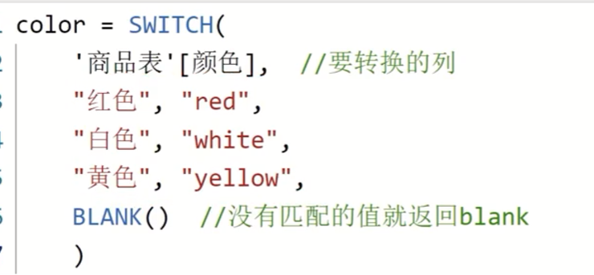

PowerBI操作—DAX
逻辑函数
switch函数
switch的本质就是多个if函数的嵌套，它的写法更加的简洁，
switch(
表达式，
值1，结果1，
值2，结果2
值3，结果3
备选结果)
switch函数通常有两种用法
将某一列的值，转换成对应的值，如商品表中的颜色（适用于文本列）
用条件判断的形式进行转化（适用于数据列）
Notes:
related相关的，有关系的。

Slide 55
时间智能函数
PowerBI操作—DAX
DATEADD
DATEDIFF
DATEADD 函数用于在日期表中对日期进行偏移。它能够在特定的日期上加上或减去指定的时间间隔，生成一个新的日期集合。
DATEDIFF 函数 DATEDIFF 函数用于计算两个日期之间的差异。它可以返回以不同时间单位为尺度的差值，例如天、月、年等，用于分析事件之间的时间跨度。
Notes:
日期表 = ADDCOLUMNS(
//在这里设置日期表的范围
CALENDAR( DATE( 2021, 01, 01 ), DATE( 2022, 12, 31 )),
//下面的代码不用管
"年", YEAR( [Date] ),
"季度", QUARTER( [Date] ),
"月", MONTH( [Date] ),
"周", WEEKNUM( [Date] ),
"年季度", YEAR( [date] ) & "Q" & QUARTER( [Date] ),
"年月", YEAR( [Date] ) * 100 + MONTH( [Date] ),
"年周", YEAR( [Date] ) * 100 + WEEKNUM( [Date], 2 ),
"星期几", WEEKDAY( [Date], 2)
)

Slide 56
筛选函数
PowerBI操作—DAX
1、ALL
All函数两种用法：
在参数中指定多列，并指定的列，计算结果不会被指定的列筛选。
参数为一张表，全表中所有的列都不会对度量值的结果产生影响 。
重点总结
当ALL函数中的参数为列时，来自参数列的筛选效果都会失效
当ALL函数中的参数为表时，来自这张表中所有列的筛选效果都会失效
2、Allexcept:用于指定起作用的过滤条件，非指定的过滤条件，在汇总计算时，全不起过滤作用

Slide 57
PowerBI操作—DAX
变量：
用关键字Var 来声明变量，定义变量的语法为：变量名 = 表达式，
变量必须先声明再调用
变量名命名规则为：字线，数字，下划线，必须以字母开头，不能以数字开头
被声明的变量名只在本度量值中有效
用return返回结果

Slide 58
6、PowerBI操作---案例

Slide 59
PowerBI操作—案例1
分析背景
在现代零售行业中，数据驱动的决策已成为企业实现高效运营和提高竞争力的关键因素。通过对销售数据、订单信息以及员工和产品资料的深度分析，企业能够更好地理解其业务运作和市场动态。此次数据分析旨在使用Power BI工具构建一个全面的商业智能看板，以帮助管理层和相关决策者快速掌握关键业务指标、识别业务痛点和发现增长机会。
分析目标
销售绩效分析：通过分析销售金额和销售成本，销售利润和利润率了解整体销售业绩。
区域销售分布：分析不同省份的销售表现，以优化物流配送和区域市场策略。
员工绩效评估：评估不同员工或团队的绩效，识别销售明星和需要改进的销售人员。
产品类别表现：分析不同类别产品的销售情况，帮助制定产品发展战略和促销计划。
时间趋势分析：分析销售随时间的变化趋势，找出季节性和销售高峰期，为库存管理和促销规划提供依据。

Slide 60
PowerBI操作—案例1
数据介绍
数据共5张表，包含订单表，订单明细表，员工表，商品表及商品类型表。各表的详细情况如下：
订单明细表：包含详细的订单信息，包括订单ID、产品ID、销售金额和销售成本。用于分析销售绩效和利润数据。
订单表：记录订单的基本信息，包括订单ID、员工ID、收货省份和订单日期。用于分析区域销售分布和订单时间趋势。

Slide 61
PowerBI操作—案例1
员工表：提供员工的详细信息，包括员工ID、姓名、年龄、性别、城市和所属门店。用于员工绩效分析和团队管理。
商品表：列出所有产品的基本信息，包括产品ID、产品名称和类别ID。用于识别产品销售表现。
商品类型表：描述产品类别的信息，包括类别ID、类别名称和描述。用于分析不同类别产品的市场表现。

Slide 62
PowerBI操作—案例1
E-R图
1
*
1
1
*
*
1
*

Slide 63
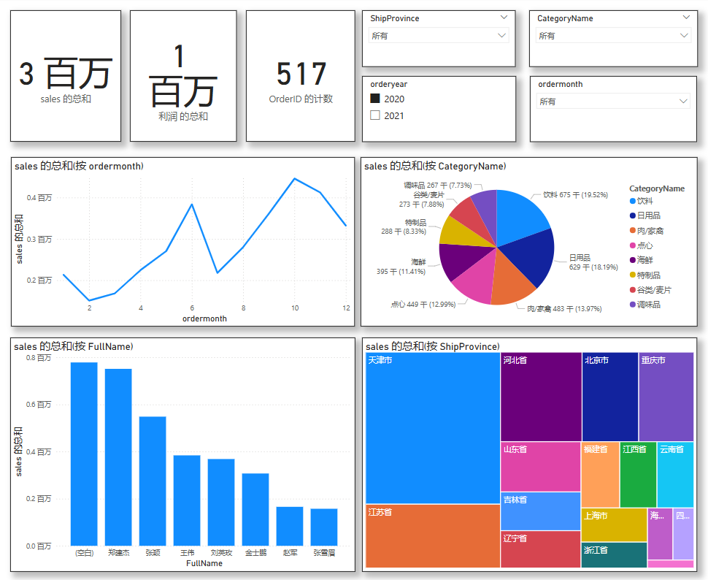
PowerBI操作—案例1

Slide 64
PowerBI操作—案例2
业务背景：
G公司在T市主要代理各服装品牌的实体销售业务，以女装为主，每个品牌在T市的主要商圈均有店铺。公司管理者目前都是通过各店店长每日下班后发微信群消息或者发送Excel表格的形式获取当日销售结果，时效性太差，信息太零散，也增加了销售人员的负担。
分析目标：
现在希望通过BI报表系统展示销售情况：
1）指标分析：分析关键销售指标及其对比指标
2）店铺详情：重点展示每家店铺的销售详情
*报表详细数据信息请与相关业务人员沟通。

Slide 65
PowerBI操作—案例2

Slide 66
PowerBI操作—案例2

Slide 67
PowerBI操作—案例2

Slide 68
PowerBI操作—案例2

Slide 69
PowerBI操作—案例2

Slide 70
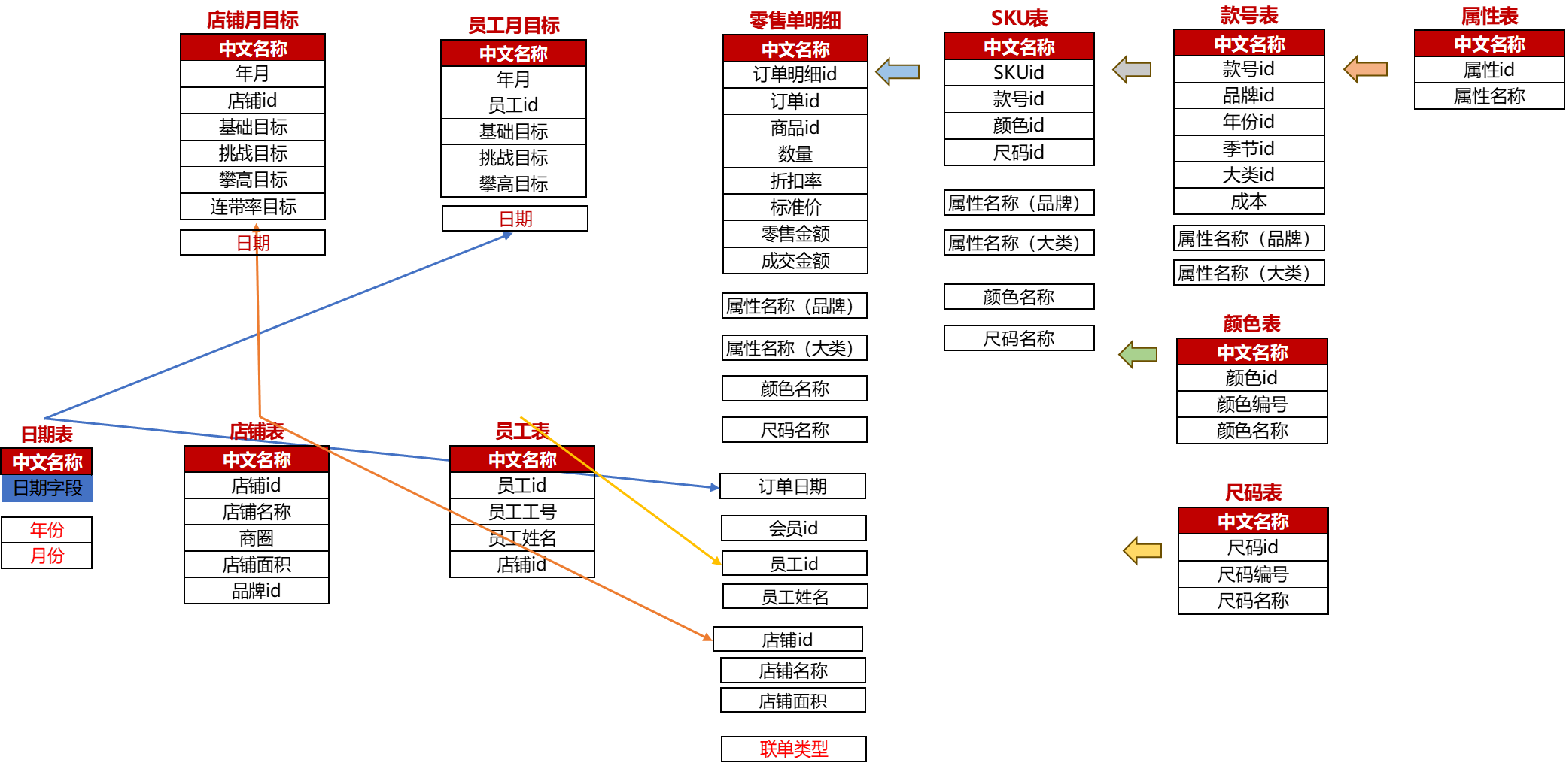
PowerBI操作—案例2
数据模型的创建过程

Slide 71
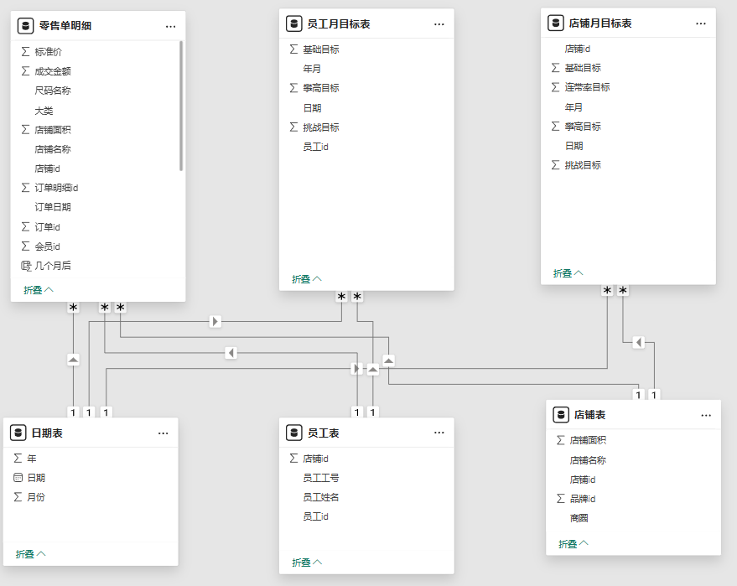
PowerBI操作—案例2
数据模型

Slide 72
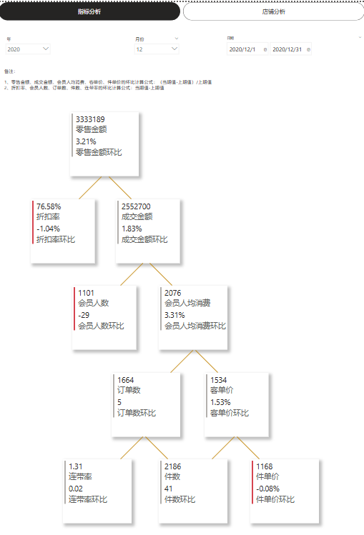
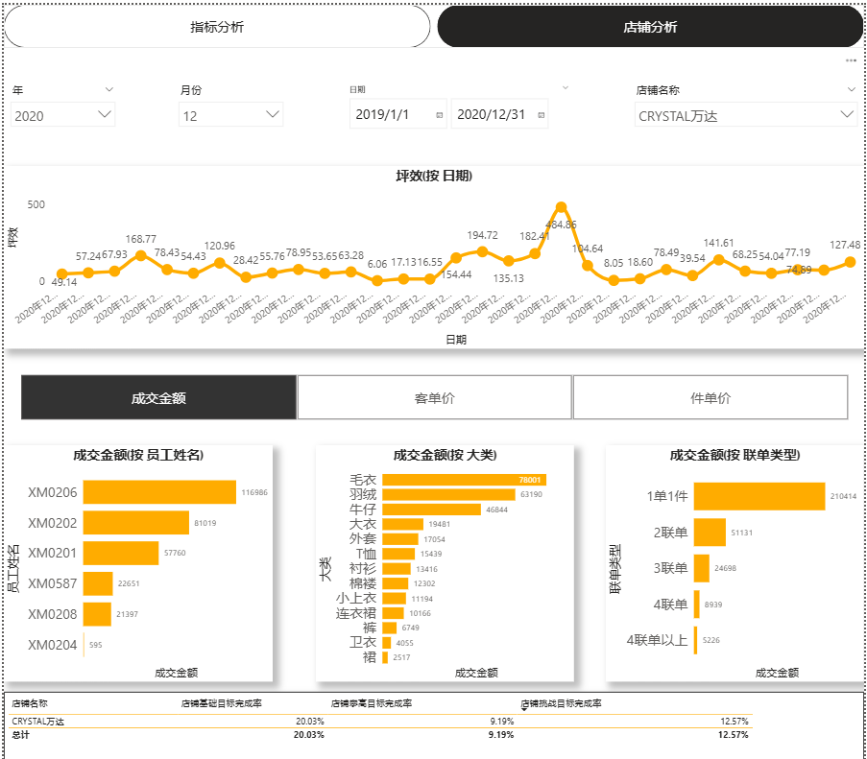
PowerBI操作—案例2

Slide 73
THANK YOU

